Slide 1
Φυσική (Θ)
Ανοικτά Ακαδημαϊκά Μαθήματα στο ΤΕΙ Αθήνας
Ενότητα : Περιστροφική κίνηση
Αικατερίνη Σκουρολιάκου, Επίκουρη Καθηγήτρια
Τμήμα Μηχανικών Ενεργειακής Τεχνολογίας ΤΕ
Το περιεχόμενο του μαθήματος διατίθεται με άδεια Creative Commons εκτός και αν αναφέρεται διαφορετικά | Το έργο υλοποιείται στο πλαίσιο του Επιχειρησιακού Προγράμματος «Εκπαίδευση και Δια Βίου Μάθηση» και συγχρηματοδοτείται από την Ευρωπαϊκή Ένωση (Ευρωπαϊκό Κοινωνικό Ταμείο) και από εθνικούς πόρους.

Slide 2
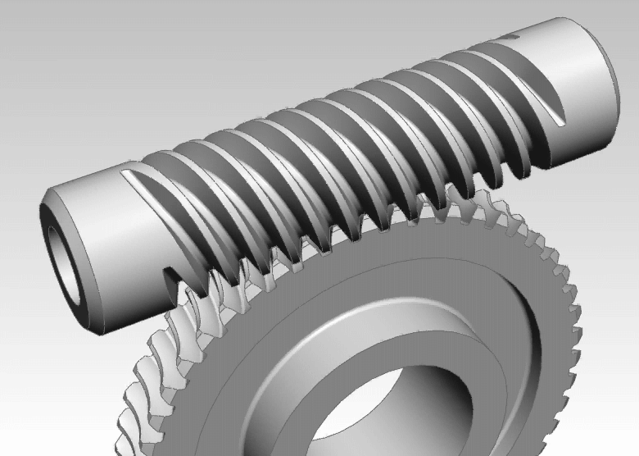
“Worm Gear”, από MGA73bot2 διαθέσιμο ως κοινό κτήμα

Slide 4
Αντί για συντεταγμένες χ,y χρησιμοποιώ τη γωνία θ, καθορίζοντας θετική φορά περιστροφής.
χ
r
r
θ₂
θ₁
y

Slide 5
s
s
θ
θ
r
r
r=s, τότε θ=1 rad
θ=s/r⬄ s=rθ
360⁰=2πr/r ⬄ 1 rad = 360⁰/2π = 57,3⁰

Slide 6
1rpm=2πrad/60

Slide 8
s
θ
r

Slide 9
Η έλικα ενός αεροπλάνου θα περιστρέφεται με 2400rpm. Η ευθύγραμμη ταχύτητά του θα είναι 75m/s. Η ταχύτητα των άκρων της έλικας δεν πρέπει να ξεπερνά τα 270m/s. Πόση είναι η μέγιστη επιτρεπόμενη ακτίνα για την έλικα; Πόση η επιτάχυνση;

Slide 10
Ένα παιδί περιστρέφει ένα τροχό γύρω από σταθερό άξονα. Η γωνία του τροχού μεταβάλλεται σύμφωνα με την σχέση θ(t)=0,4t+0,012t³.
Βρείτε τη σχέση της γωνιακής ταχύτητας με το χρόνο.
Ποια η αρχική τιμή της γωνιακής ταχύτητας;

Slide 11
Το κύκλωμα ασφαλείας ενός κινητήρα σταματάει τις πτέρυγές του από ταχύτητα ω₁ σε 1 περιστροφή.
Εάν η αρχική γωνιακή ταχύτητα είναι 3ω₁ σε πόσες περιστροφές θα σταματήσουν οι πτέρυγες με την ίδια επιβράδυνση;

Slide 12
Ένας τροχός διαμέτρου 40cm ξεκινά από την ηρεμία και περιστρέφεται με σταθερή γωνιακή επιτάχυνση 3rad/s². Τη στιγμή που ο τροχός έχει συμπληρώσει τη δεύτερη περιστροφή του βρείτε την κεντρομόλο του επιτάχυνση.

Slide 13
Κινητική ενέργεια στη μεταφορική κίνηση
Κινητική ενέργεια στην περιστροφική κίνηση
Ροπή αδράνειας
Κινητκή ενέργεια στην περιστροφική κίνηση

Slide 14
Υπολογισμός ροπής αδράνειας
Χωρίζουμε το σώμα σε στοιχειώδεις μάζες dm.
Εάν το στερεό έχει όγκο V χρησιμοποιώ την πυκνότητα ρ=m/V,
Ο όγκος θα συνδέεται με την διάσταση r.
*υποθέτοντας ομοιόμορφη πυκνότητα

Slide 16
Υπολογίστε τη ροπή αδράνειας του τροχού.
m στεφάνης=1,4kg
m αξόνων (καθένας από τους 8) = 0,280kg

Slide 17
Τροχαλία χωρίς τριβές έχει σχήμα ομοιόμορφου δίσκου μάζας 2,5kg και ακτίνας 20cm. Μια πέτρα 1,5kg κρέμεται από αβαρές σκοινί περασμένο στην τροχαλία. Το σύστημα αφήνεται ελεύθερο από την ηρεμία.
Πόσο πρέπει να κατέβει η πέτρα ώστε η τροχαλία να έχει ενέργεια 4,5J.
Πόση κινητική ενέργεια έχει η πέτρα εκείνη τη στιγμή;

Slide 18
Τυλίγουμε ένα ελαφρύ, μη εκτατό σκοινί γύρω από κύλινδρο μάζας Μ και ακτίνας R. Ο κύλινδρος περιστρέφεται χωρίς τριβή γύρω από οριζόντιο άξονα. Στο ελεύθερο άκρο του σκοινιού δένουμε μάζα m και αφήνουμε το σύστημα ελεύθερο σε ύψος h από το έδαφος. Βρείτε εκφράσεις για την ταχύτητα του βάρους m και τη γωνιακή ταχύτητα του κυλίνδρου τη στιγμή που το βάρος χτυπάει στο έδαφος.

Slide 19
Ροπή δύναμης τ=Fl, όπου το l είναι η κάθετη απόσταση του άξονα περιστροφής από τη γραμμή εφαρμογής της δύναμης F.
O 2^{ος} νόμος του Newton για περιστροφική κίνηση

Slide 20
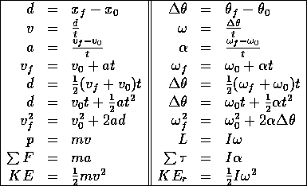

Slide 21
Τέλος Ενότητας

Slide 22
Σημειώματα

Slide 23
Σημείωμα Αναφοράς
Copyright Τεχνολογικό Εκπαιδευτικό Ίδρυμα Αθήνας, Αικατερίνη Σκουρολιάκου 2014. Αικατερίνη Σκουρολιάκου. «Φυσική (Θ). Ενότητα : Περιστροφική κίνηση». Έκδοση: 1.0. Αθήνα 2014. Διαθέσιμο από τη δικτυακή διεύθυνση: ocp.teiath.gr.

Slide 24
Σημείωμα Αδειοδότησης
Το παρόν υλικό διατίθεται με τους όρους της άδειας χρήσης Creative Commons Αναφορά, Μη Εμπορική Χρήση Παρόμοια Διανομή 4.0 [1] ή μεταγενέστερη, Διεθνής Έκδοση. Εξαιρούνται τα αυτοτελή έργα τρίτων π.χ. φωτογραφίες, διαγράμματα κ.λ.π., τα οποία εμπεριέχονται σε αυτό. Οι όροι χρήσης των έργων τρίτων επεξηγούνται στη διαφάνεια «Επεξήγηση όρων χρήσης έργων τρίτων».
Τα έργα για τα οποία έχει ζητηθεί και δοθεί άδεια αναφέρονται στο «Σημείωμα Χρήσης Έργων Τρίτων».
[1] http://creativecommons.org/licenses/by-nc-sa/4.0/
Ως Μη Εμπορική ορίζεται η χρήση:
που δεν περιλαμβάνει άμεσο ή έμμεσο οικονομικό όφελος από την χρήση του έργου, για το διανομέα του έργου και αδειοδόχο
που δεν περιλαμβάνει οικονομική συναλλαγή ως προϋπόθεση για τη χρήση ή πρόσβαση στο έργο
που δεν προσπορίζει στο διανομέα του έργου και αδειοδόχο έμμεσο οικονομικό όφελος (π.χ. διαφημίσεις) από την προβολή του έργου σε διαδικτυακό τόπο
Ο δικαιούχος μπορεί να παρέχει στον αδειοδόχο ξεχωριστή άδεια να χρησιμοποιεί το έργο για εμπορική χρήση, εφόσον αυτό του ζητηθεί.

Slide 25
Επεξήγηση όρων χρήσης έργων τρίτων
©
Δεν επιτρέπεται η επαναχρησιμοποίηση του έργου, παρά μόνο εάν ζητηθεί εκ νέου άδεια από το δημιουργό.
διαθέσιμο με άδεια CC-BY
Επιτρέπεται η επαναχρησιμοποίηση του έργου και η δημιουργία παραγώγων αυτού με απλή αναφορά του δημιουργού.
διαθέσιμο με άδεια CC-BY-SA
Επιτρέπεται η επαναχρησιμοποίηση του έργου με αναφορά του δημιουργού, και διάθεση του έργου ή του παράγωγου αυτού με την ίδια άδεια.
διαθέσιμο με άδεια CC-BY-ND
Επιτρέπεται η επαναχρησιμοποίηση του έργου με αναφορά του δημιουργού.
Δεν επιτρέπεται η δημιουργία παραγώγων του έργου.
διαθέσιμο με άδεια CC-BY-NC
Επιτρέπεται η επαναχρησιμοποίηση του έργου με αναφορά του δημιουργού.
Δεν επιτρέπεται η εμπορική χρήση του έργου.
διαθέσιμο με άδεια CC-BY-NC-SA
Επιτρέπεται η επαναχρησιμοποίηση του έργου με αναφορά του δημιουργού.
και διάθεση του έργου ή του παράγωγου αυτού με την ίδια άδεια
Δεν επιτρέπεται η εμπορική χρήση του έργου.
διαθέσιμο με άδεια CC-BY-NC-ND
Επιτρέπεται η επαναχρησιμοποίηση του έργου με αναφορά του δημιουργού.
Δεν επιτρέπεται η εμπορική χρήση του έργου και η δημιουργία παραγώγων του.
διαθέσιμο με άδεια
CC0 Public Domain
Επιτρέπεται η επαναχρησιμοποίηση του έργου, η δημιουργία παραγώγων αυτού και η εμπορική του χρήση, χωρίς αναφορά του δημιουργού.
διαθέσιμο ως κοινό κτήμα
Επιτρέπεται η επαναχρησιμοποίηση του έργου, η δημιουργία παραγώγων αυτού και η εμπορική του χρήση, χωρίς αναφορά του δημιουργού.
χωρίς σήμανση
Συνήθως δεν επιτρέπεται η επαναχρησιμοποίηση του έργου.

Slide 26
Διατήρηση Σημειωμάτων
Οποιαδήποτε αναπαραγωγή ή διασκευή του υλικού θα πρέπει να συμπεριλαμβάνει:
το Σημείωμα Αναφοράς
το Σημείωμα Αδειοδότησης
τη δήλωση Διατήρησης Σημειωμάτων
το Σημείωμα Χρήσης Έργων Τρίτων (εφόσον υπάρχει)
μαζί με τους συνοδευόμενους υπερσυνδέσμους.

Slide 27
Χρηματοδότηση
Το παρόν εκπαιδευτικό υλικό έχει αναπτυχθεί στo πλαίσιo του εκπαιδευτικού έργου του διδάσκοντα.
Το έργο «Ανοικτά Ακαδημαϊκά Μαθήματα στο ΤΕΙ Αθηνών» έχει χρηματοδοτήσει μόνο την αναδιαμόρφωση του εκπαιδευτικού υλικού.
Το έργο υλοποιείται στο πλαίσιο του Επιχειρησιακού Προγράμματος «Εκπαίδευση και Δια Βίου Μάθηση» και συγχρηματοδοτείται από την Ευρωπαϊκή Ένωση (Ευρωπαϊκό Κοινωνικό Ταμείο) και από εθνικούς πόρους.

